Slide 1
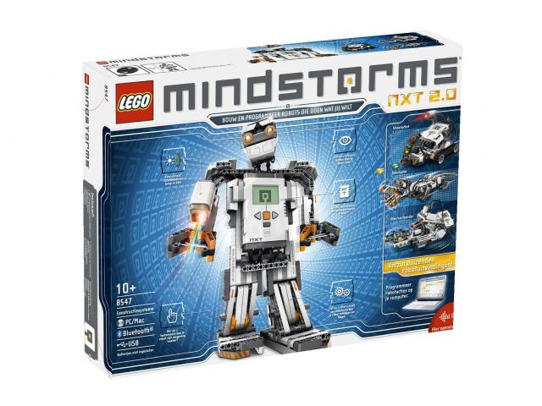
Lego Mindstorms
Martin Flusser

Slide 2
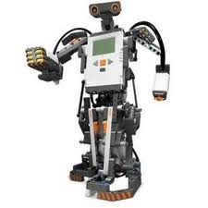
Lego Mindstorms

Slide 3
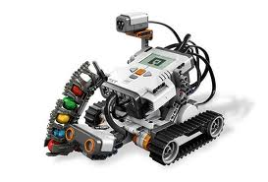
Lego Mindstorms

Slide 4
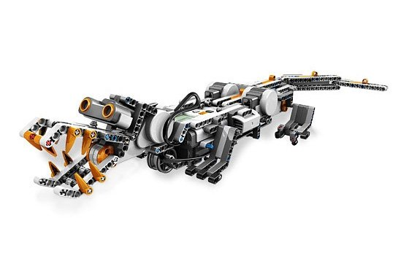
Čím je toto téma zajímavé?
Každý student ČVUT si může do dvojce na celý zimní semestr půjčit tuto vychytanou programovatelnou stavebnici domů

Slide 5
Obsah
Historie
Jak kdy a proč lego Mindstorms vzniklo?
Současná podoba a HW
Programovací jazyky

Slide 6
Historie
Jak?
Kdy?
Proč, k čemu?

Slide 7
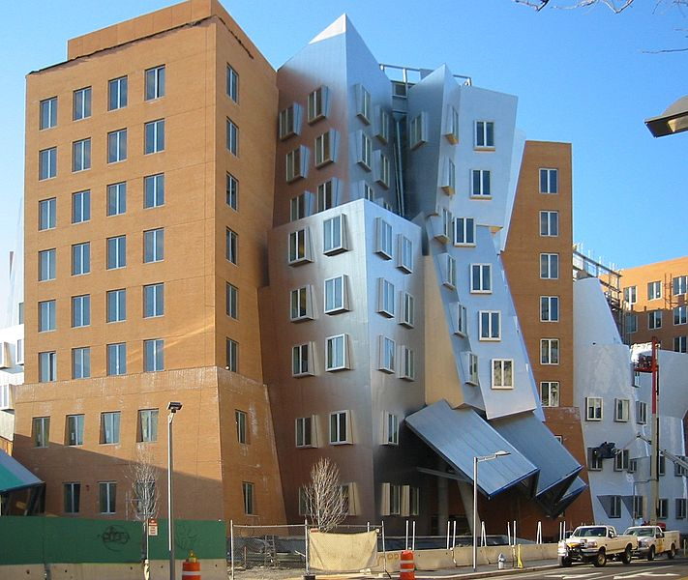
Jak?
Massachusetts Institute of Technology (MIT)
Partnerství s LEGO

Slide 8
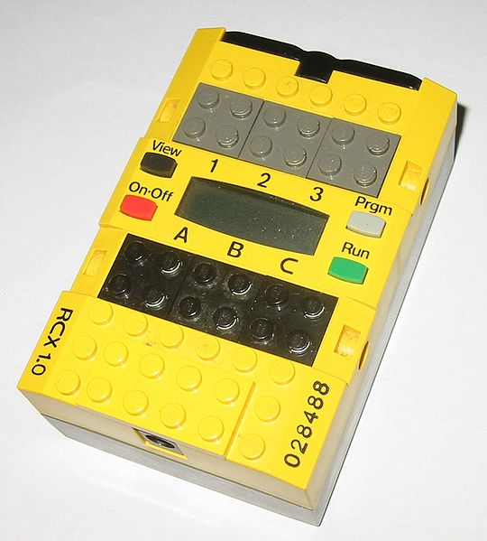
Kdy?
Roku 1998 první verze na trhu

Slide 9
Proč, k čemu?
Výukové a vědecké účely
Touha „hrát si“
Vytvořit produkt schopný prodeje

Slide 10
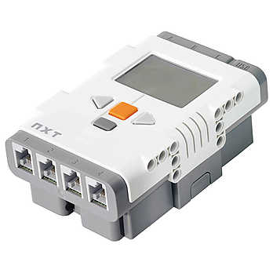
Současný model
Lego Mindstorms NXT 2.0
Velmi podobný NXT 1.0
5. srpna 2009.

Slide 11
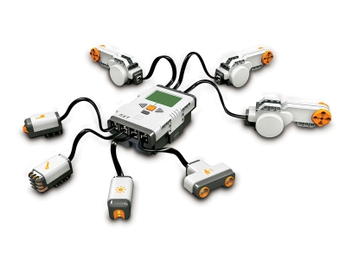
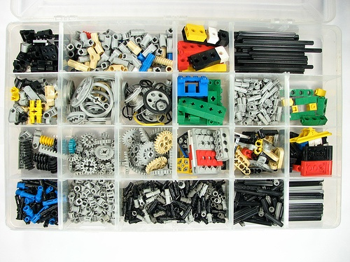
O stavebnici - hardware

Slide 12
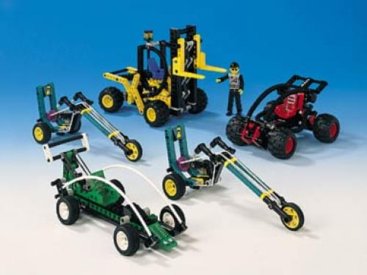
Základ Lego Technic

Slide 13
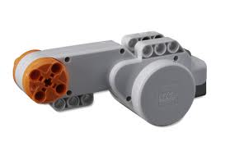
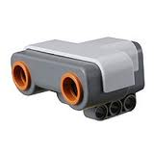
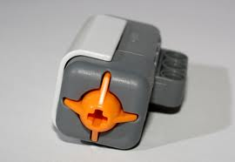
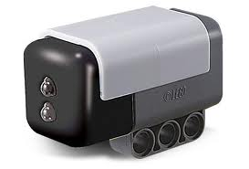
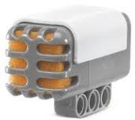
Hardware - elektrokomponenty

Slide 14
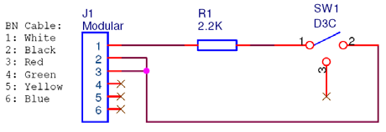
Dotykový senzor

Slide 15
Mikrofon
zobrazují se procenta [%] z 90 dB

Slide 16
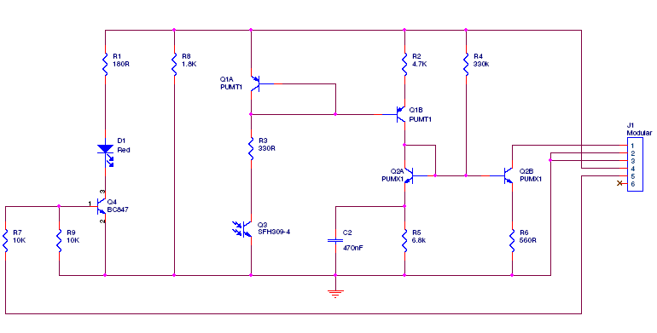
Optický senzor
Měří světelnost

Slide 17
Ultrazvukový dálkoměr
měří vzdálenost až 255 centimetrů s rozlišením +/-3 cm.
princip: „time of flight“

Slide 18
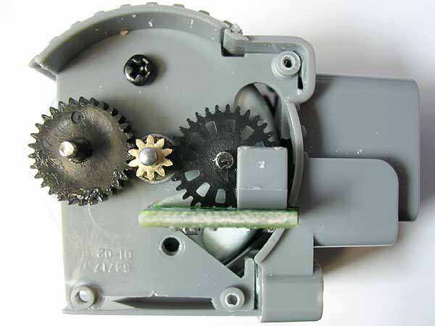
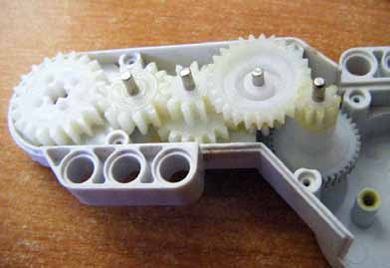
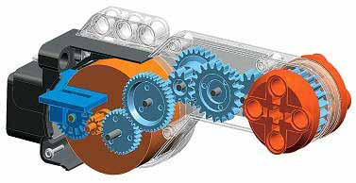
Motor a otočný senzor

Slide 19
Control Brick

Slide 20
Control Brick
100×60 pixel LCD display
four buttons
32-bit ARM7 processor
256kb of FLASH memory
64kb of RAM
bluetooth
speaker
6 AA (1.5 V each) batteries

Slide 21
Programming
Vícevláknové programování
Nekonečné cykly
Kompilace probíhá v počítači

Slide 22
Programming language
NXT-G (Graphical interface )
NXC
Matlab toolbox
NXJ
Robot C
Další…

Slide 23
NXT –G (Graphical interface )
Programování založeno na principu drag–and-drop
Sestavování z již hotových bloků
Určeno pro děti už od 10ti let
Názorné a jednoduché
Obtížné programovat složitější věci, nebo ovládat elementární prvky (např. pixely displaye)

Slide 24
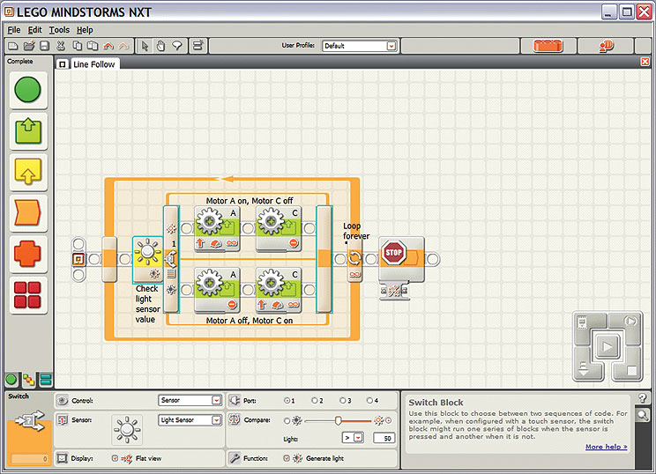

Slide 25
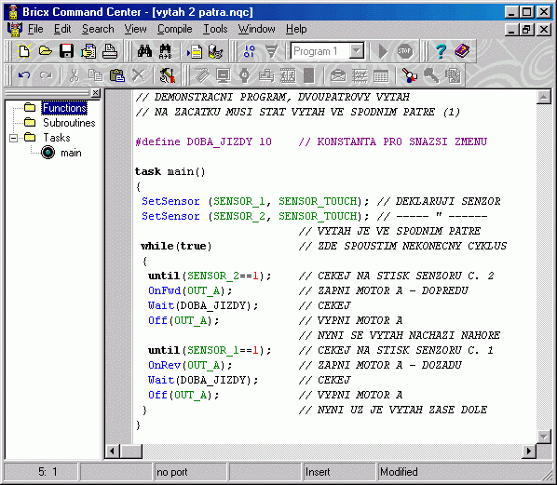
NXC
prostředí BricxCC
„Not eXactly C“
Freeware

Slide 26
RWTH - Mindstorms NXT Toolbox for MATLAB
Free open source
Pro uživatele zvyklé na Matlab
Vhodné pro určité druhy (výpočetních) úloh

Slide 27
Examples
3D lego printer
http://www.youtube.com/watch?v=4YZeX8ti7Io
Toilet flushing
http://www.youtube.com/watch?v=xvZU2PchUmY
Mindstorms Autofabrik
http://www.youtube.com/watch?v=GQ3AcPEPbH0

Slide 28
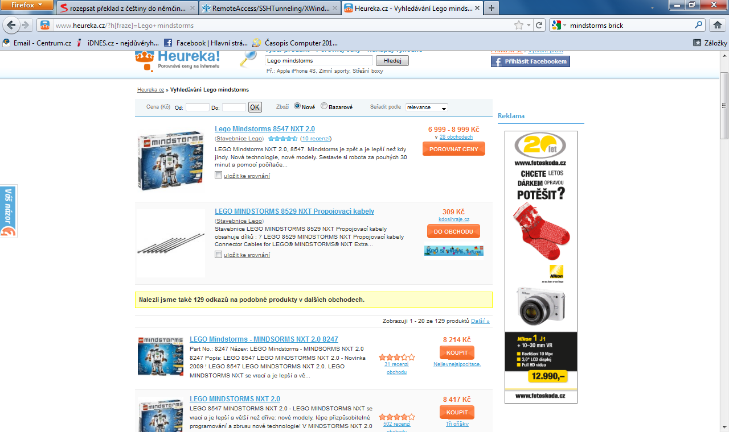

Slide 29
Zdroje
https://support.dce.felk.cvut.cz/roboti/files/roboti_ripka1.pdf
http://www.philohome.com/motors/motorcomp.htm
http://en.wikipedia.org/wiki/Lego_Mindstorms_NXT
http://cs.wikipedia.org/wiki/Lego_Mindstorms
https://support.dce.felk.cvut.cz/roboti

Slide 30
Děkuji za pozornost
Prostor k vašim dotazům

